Slide 1
매주 1 과제
Greedy

Slide 2
목차
탐욕법에 대해
탐욕법 예시

Slide 3
매주 1 과제 LV2
1. 탐욕법에 대해
- 탐욕법 (Greedy Algorithm)
• 탐욕법은 미래를 생각하지 않고 순간순간의 문제에 대해서만 최선이라고 생각되는 결정을 하는 방법이다.
• ex: 갈림길이 나올 때마다 가장 빠른 경로를 찾아 움직이기

Slide 4
매주 1 과제 LV2
1. 탐욕법에 대해
- 탐욕법 장점
• 문제가 생길때마다 순간순간의 최선의 결정을 해주면 되어 계산 속도가 빠르다.
- 탐욕법 단점
• 그 때마다 최선의 결정을 했다고 최적의 결과를 얻는다는 보장이 없다.
= 탐욕법의 결과가 최적의 결과라는 증명을 필요로 한다.

Slide 5
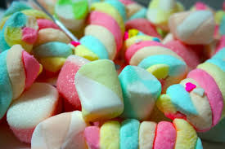
매주 1 과제 LV2
1. 탐욕법에 대해
- 마쉬멜로 문제:
• 지금 당장 눈 앞에 있는 1개의 마쉬멜로를 먹지 않고 10분을 참으면
2개를 주겠다는 문제
• 최적의 결과는?
=> 10분을 참아서 2개의 마쉬멜로를 먹는 것
• 탐욕법에 따르면?
=> 바로 눈 앞의 1개의 마쉬멜로를 먹는 것이 그 순간의 최선의
선택이므로 결과적으로 1개의 마쉬멜로만을 먹을 수 있게 된다.
이와 같이 탐욕법으로 얻는 결과가 반드시 최적의 결과가 되지는 않는다.

Slide 6
매주 1 과제 LV2
1. 탐욕법에 대해
그러면 언제 탐욕법을 사용하면 되는가?
1. 완벽한 해답까진 필요 없고 근사치만 얻어내도 괜찮은 경우
• 정확한 해결법에 비해 구현이 쉽고 연산 속도가 빠르다면 탐욕법으로 근사치를 얻어내는 것이
효율적일 수도 있다.
2. 매 순간 최선의 선택을 하는 것이 최적의 결과로 이어지는 경우

Slide 7
매주 1 과제 LV2
1. 탐욕법에 대해
두 가지 조건을 만족하는 지 생각하자
• 앞의 선택의 결과가 뒤의 선택의 결과에 영향을 주지 않는가?
• 부분 문제에 대한 최적의 해결 방법이 전체 문제에 대한 최적의 해결방법인가?
7
5
B
3
C
A
10
9

Slide 8
매주 1 과제 LV2
2. 탐욕법 예시
거스름돈
https://www.acmicpc.net/problem/5585

Slide 9
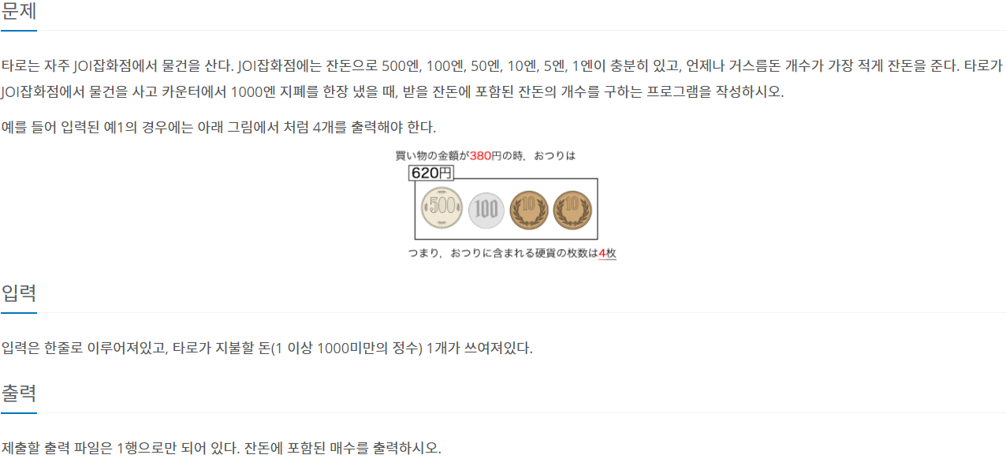
매주 1 과제 LV2
2. 탐욕법 예시

Slide 10
매주 1 과제 LV2
2. 탐욕법 예시
최선의 선택은?
• 줄 수 있는 가장 큰 액수의 동전을 거스름돈으로 주는 것이다.
ex:
물건값이 380엔인 경우
-> 거슬러줘야할 금액은 620엔
-> 500엔짜리 동전 하나를 거슬러주면 남은 거슬러줘야할 돈은 120원
-> 100엔짜리 동전 하나를 거슬러주면 남은 거슬러줘야할 돈은 20원
-> 마지막으로 10엔짜리 동전 2개를 거슬러주면 끝!
총 동전 4개로 해결이 가능하다.

Slide 11
매주 1 과제 LV2
2. 탐욕법 예시
동전끼리 배수라는 점을 통해 탐욕법의 조건을 만족시킬 수 있다.
• 5엔은 1엔짜리 동전 5개보다는 5엔짜리 동전 1개를 주는 것이 낫다.
• 10엔은 5엔짜리 동전 2개보다는 10엔짜리 동전 1개를 주는 것이 낫다.
• 50엔은 10엔짜리 동전 5개보다는 50엔짜리 동전 1개를 주는 것이 낫다.
• 100엔은 50엔짜리 동전 2개보다는 100엔짜리 동전 1개를 주는 것이 낫다.
• 500엔은 100엔짜리 동전 5개보다는 500엔짜리 동전 1개를 주는 것이 낫다.

Slide 12
매주 1 과제 LV2
2. 탐욕법 예시
증명해보자
• 현재 거슬러줄 수 있는 가장 큰 동전 A를 주지 않고 총 x개의 동전만 사용해서 동전을 거슬러 줄 수 있고
이 x개의 동전을 거슬러주는 방법이 최소한의 동전을 거슬러주는 방법이라 가정하자.
• 이에 따라 현재 지급 가능한 동전 A를 주지 않고 B라는 동전을 대신해서 사용해 거슬러주는 경우가 있다.
당연히 A > B이다.
• B는 A의 약수이다.
• 동전 B를 사용해 거슬러 준 방법을 A로 대체하면 x개 보다 적은 수의 동전을 사용해서 동전을 거슬러 줄 수 있다.
• 이는 맨 처음에 가정했던 x개의 동전보다 더 적은 수의 동전을 사용할 수 있다는 가정이 모순임을 증명한다.

Slide 13
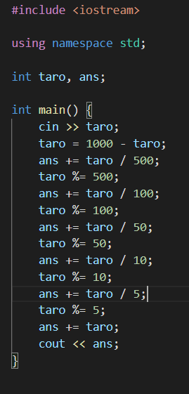
매주 1 과제 LV2
2. 탐욕법 예시
• 천원에서 물건값을 뺀 다음 큰 동전부터 거슬러 주었다.

Slide 14
매주 1 과제 LV2
2. 탐욕법 예시
탐욕법 문제 예시
단계별로 풀기: https://www.acmicpc.net/step/33
30 : https://www.acmicpc.net/problem/10610
대회 or 인턴 : https://www.acmicpc.net/problem/2875
폴리오미노 : https://www.acmicpc.net/problem/1343
문서검색 : https://www.acmicpc.net/problem/1758
걷기 : https://www.acmicpc.net/problem/1459

